Slide 1
Методическая разработка урока по формированию финансовой грамотности
Дисциплина: Социально - бытовая ориентировка
Раздел: «Торговля»
Тема: «Продуктовый магазин. Отделы продуктового магазина»
Разработчики:
Бойваленко Елена Николаевна,
Бондарева Ольга Леонидовна,
учителя начальных классов
Целевая аудитория: обучающиеся 5 класса, глухие (УО)

Slide 2
Цель | Формирование основ экономических компетенций и финансовой грамотности у обучающихся в рамках учебного предмета «Социально - бытовая ориентировка».
Задачи | Обучающие: 1.Вовлечь школьников в полезную деятельность по финансовому сбережению. 2.Познакомить обучающихся со способами рационального использования денег. 3.Научить детей применять полученные теоретические знания по финансовой грамотности в практической ситуации. Коррекционно- развивающие: Развивать внимание, слуховое восприятие, формировать навыки пользования магазином в повседневной жизни. Воспитательные: 1.Воспитывать умение правильно вести себя в реальных жизненных ситуациях, носящих экономический характер (покупка в продовольственном магазине). 2.Повышать уровень мотивации к самостоятельному приобретению необходимых в быту продовольственных товаров. 3. Воспитывать экономность и бережливость.
Планируемые результаты:
повышение уровня сформированности финансовой грамотности младших школьников;
устойчивое представление о ценности денег;
эффективное решение по управлению личными финансами;
стремление к торгово - финансовым взаимоотношениям для достижения поставленной цели.
грамотное, рациональное поведение потребителя.

Slide 3
Междисциплинарные связи | Комплексный междисциплинарный подход (математика, развитие речи, развитие слухового восприятия).
Принципы обучения | Культурологический принцип, принцип деятельности, диалогичности, поступательности, психологической комфортности, сотрудничества и диалогового взаимодействия.
Формы организации | Индивидуальная, фронтальная, парная.

Slide 4
Предварительная работа | Изготовление муляжей на уроках предметно - практического обучения «Продукты питания».
Информационные сервисы | Фотоколлаж https://fotoram.io/collage/ru Дидактическая игра «В магазин за продуктами» https://learningapps.org/view11456412 Рандомайзер – онлайн генератор случайных чисел https://xn--80aalfjltgkqj.xn--p1ai/
Технологии, методы, приёмы обучения | Технологии: объяснительно-иллюстративная, личностно-ориентированная, технология компенсирующего обучения, здоровье - сберегающая и игровая. Методы обучения: демонстрационный, практический, словесный, игровой. Методы мотивации: эмоциональные, познавательные, социальные. Метод рефлексии: «Копилка». Игровые приёмы: головоломка «Шифр», игра «Выбери картинку», упражнение «Что можно купить в продовольственном магазине?», «В каком отделе можно купить эти продукты?», «Деньги любят счёт», интерактивное упражнение «В магазин за продуктами!», ролевая игра «Я покупатель».
Методы оценки | Устный опрос, рефлексия, самооценка, самоконтроль, взаимоконтроль, учебный диалог.

Slide 5
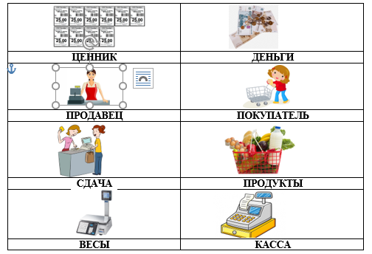
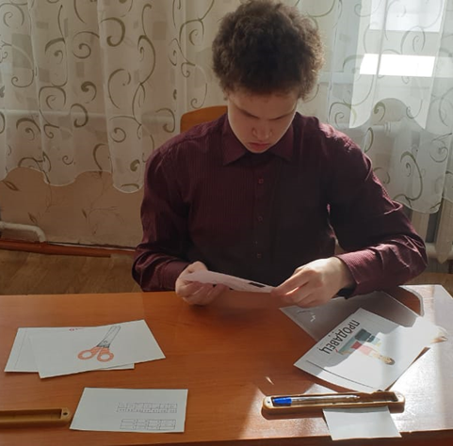
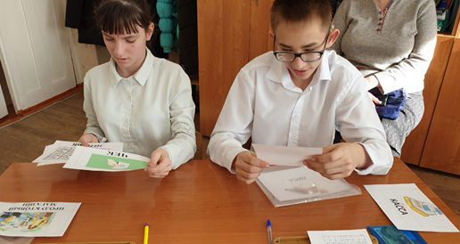
Примечание: размещение фотографий в сети интернет с согласия законных представителей

Slide 6
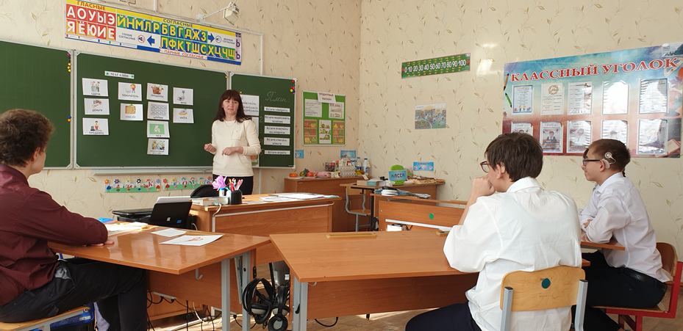
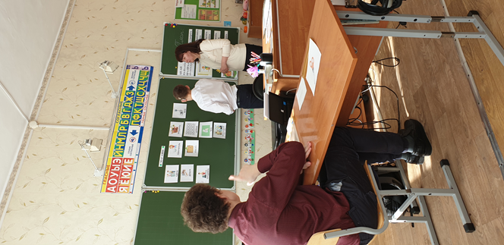

Slide 7
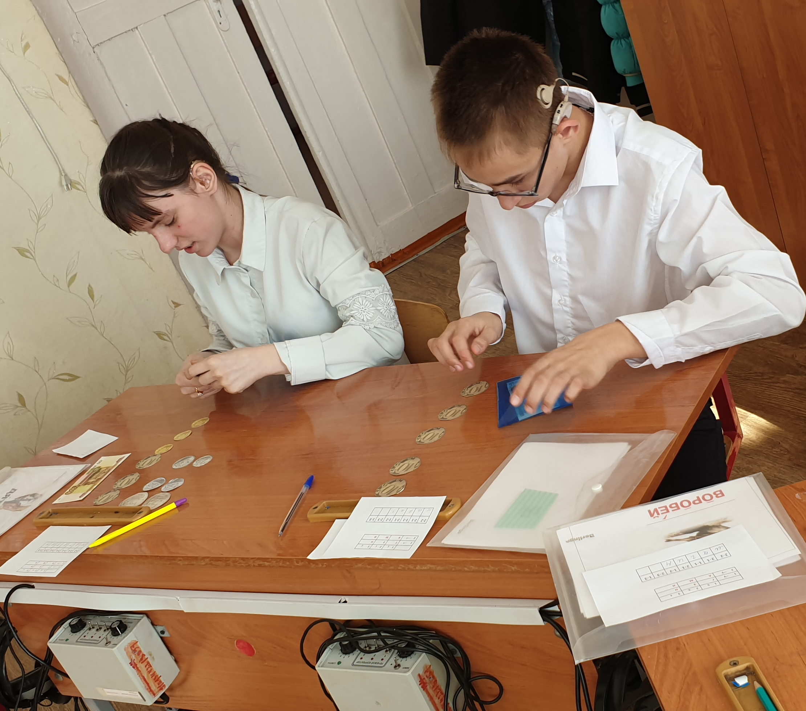
Мама попросила тебя сходить в магазин за продуктами.
Список покупок, следующий:
1.Молоко (1л)
2.Сметана (400 гр)
3.Колбаса (1 батон)
На оставшиеся от покупки деньги, мама предложила тебе купить что - нибудь себе или положить в копилку.
У твоей сестры сегодня день рождение, к ней придёт подруга. Купи продукты на стол:
1.Конфеты (200 гр)
2.Пиццу(1шт)
Дополни список
3.……………….
4………………..
Деньги, которые останутся у тебя, ты можешь потратить на себя или положить в копилку.

Slide 8
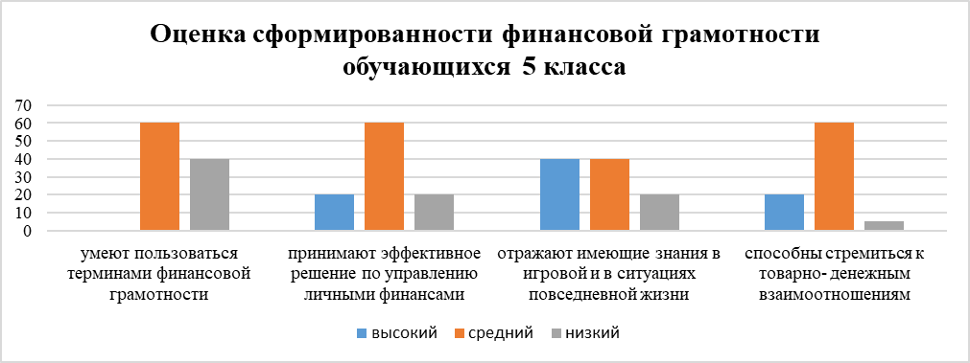
Слайд 9 сбалансированной системы показателей
Высокий уровень: умеет пользоваться терминами финансовой грамотности, принимает эффективное решение по управлению личными финансами, отражает имеющиеся знания в игровой деятельности в сфере экономики, способен стремиться к торгово - финансовым взаимоотношениям для достижения поставленной цели.
Средний уровень: имеют представление о некоторых терминах финансовой грамотности, но не всегда могут их применять, наблюдается неустойчивый интерес к сотрудничеству, нечёткие и поверхностные знания и умения правильно вести себя в реальных жизненных ситуациях, носящих экономический характер (покупка в продовольственном магазине).
Низкий уровень: ученик не может объяснить термины финансовой грамотности, не проявляет интереса к самостоятельному приобретению необходимых в быту продовольственных товаров их рациональному применению, не сколен к бережному отношению к бюджету, нерациональное расходование карманных денег.

Slide 9
Благодарим вас за внимание!
Бондарева Ольга Леонидовна, Бойваленко Елена Николаевна
89511689325, 89134187253
bondarewaolg.1970@mail.ru
elena-nikiforova0@rambler.ru

